Slide 1
Итоги работы по направлению «Наставничество в педагогической среде»
Доклад ст. методиста Мезеневой О.В.
на педагогическом совете 10.02.2022 г.

Slide 2
Центр профессионального развития педагогов
С 1.09.2021 г. в ГБПОУ «ПГК» создан и эффективно функционирует Центр профессионального развития педагогов.
Центр курирует направление «Наставничество в педагогической среде».
Оказываются все виды методической и консалтинговой помощи преподавателям колледжа при подготовке к урокам, внеклассным мероприятиям, конкурсам профессионального мастерства, аттестации.

Slide 3
Итоги работы за 1 семестр 2021-22 уч. года
1. Разработано большое количество локальных нормативных актов (ЛНА): приказы, Положения, Дорожная карта, регламентирующие направление работы «Наставничество в педагогической среде».
1. ПОЛОЖЕНИЕ о рабочей группе по реализации деятельности региональной инновационной площадки в ГБПОУ «ПГК».
2. ПОЛОЖЕНИЕ о Центре профессионального развития педагогов в государственном бюджетном профессиональном образовательном учреждении Самарской области «Поволжский государственный колледж».
3. ПРОГРАММА модели развития наставничества в ГБПОУ «ПГК» на период 2021-2024 годы.
4. Приказ № 275-03 от 6.09.2021 г. «О создании рабочей группы в рамках деятельности региональной инновационной площадки».
5. Приказ № 279-03 от 6.09.2021 г. «О закреплении наставников за молодыми и вновь пришедшими преподавателями».
6. Приказ № 335-03 от 8.10.2021 г. «О закреплении наставников за молодыми и вновь пришедшими преподавателями» (в дополнение к Приказу № 279-03).
7. Приказ № 350/1 - 03 от 14.10.2021 г. «О закреплении наставников за молодыми и вновь пришедшими преподавателями» (в изменение Приказа № 279-03).
8. Приказ № 392-03 от 19.11.2021 г. «О закреплении наставников за молодыми и вновь пришедшими преподавателями» (в изменение Приказа № 279-03).
9. Дорожная карта РИП №1 ГБПОУ «ПГК».

Slide 4
Итоги работы за 1 семестр 2021-22 уч. года
2.Созданы и отправлены В Региональный Центр трудовых ресурсов электронные базы наставников и наставляемых педагогов по состоянию на 1 декабря 2021 г.
БАЗА ДАННЫХ (по состоянию на 1 декабря 2021 г.)
«Наставники в педагогической среде»
№ п/п | ФИО настав ника | Контактные данные для связи | Место работы/ учебы настав ника | Основные компетенции наставника | Важные для програм мы достиже ния наставни ка | Интересы настав ника | Желаемый возраст наставля емых | Ресурс времени на програм му наставни чества | Дата вхождения в программу | ФИО наставля емого (наставля емых) | Форма настав ничест ва | Место работы/ учебы наставля емого | Дата завер шения программы | Резуль таты прог рам мы
1 | Анцифе рова М.Б. | ancmilana@yandex.ru | ГБПОУ «ПГК» | Преподаватель физики и астрономии, умение делиться опытом, работать в режиме диалога и быстро налаживать контакт | 1 место в номинации «Организация научно-исследовательской работы студентов» на методической выставке ПГК, 2 место в номинации «Лучшая внеаудиторная работа преподавателя» | Спорт, культура, наука | Любой | 2 часа в неделю | 25.01.2021 | Юртаев Э.Ю. | Педагог-педагог | ГБПОУ СО «ПГК» | 30.06. 2024 г. | Адаптация наставляемого педагога к корпоративной культуре ПГК
2 | Апанасе вич Л.Ф. | А222555707@yandex.ru | ГБПОУ СО «ПГК» | Преподаватель истории, амбициозность, цифровая грамотность, системное мышление, умение мотивировать других. | Диплом 2 степени на конкурсе ПГК «Самый классный классный» 2017 год, Призер конкурсов ПГК «Лучший преподаватель года» 2018, 2019 гг.; 1 место на методической выставке ПГК в номинации «Лучшая внеаудиторная работа» (2015 год); 2 место – 2019 год, 2021 год | Театры, музеи | Любой | 2 часа в неделю | 1.09.2021 | Трофименко Е.В. | Педагог-педагог | ГБПОУ СО «ПГК» |  | Адаптация наставляемого педагога к корпоративной культуре ПГК

Slide 5
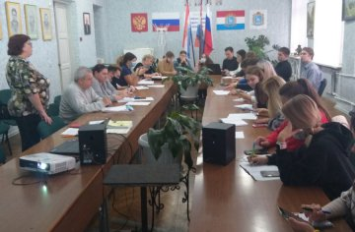
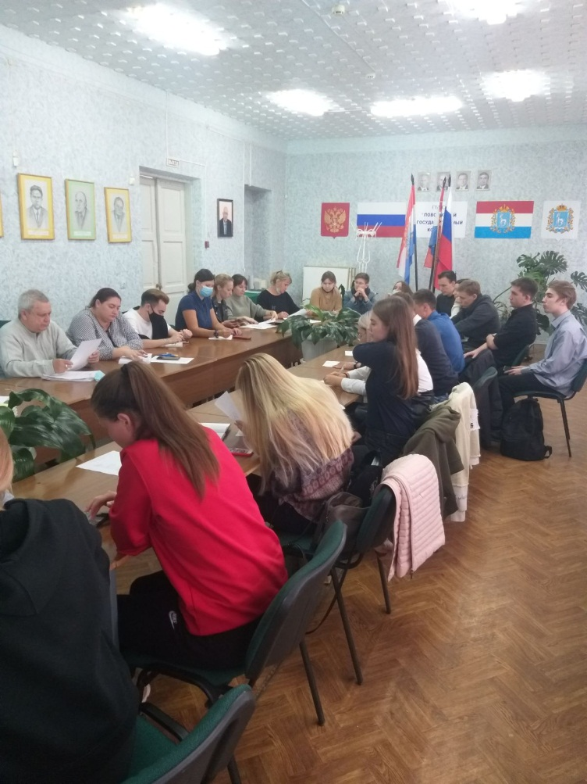
Итоги работы за 1 семестр 2021-22 уч. года
3.Проведены обучающие семинары для молодых и вновь принятых педагогов «Технология проектирования современного урока», «Создание ЭУМК на платформе Мoodle».

Slide 6
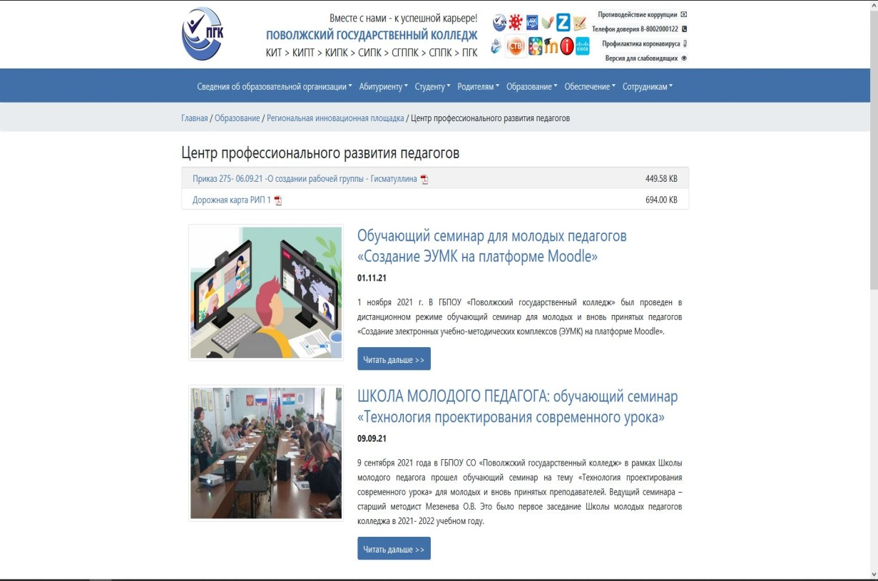
Итоги работы за 1 семестр 2021-22 уч. года
4. Проведен семинар для наставников «Наставничество в педагогической среде».
5. Пресс релизы о проведенных мероприятиях и вся нормативная документация по РИП № 1 размещены на сайте колледжа и в ЭМК ЦПО.

Slide 7
Итоги работы за 1 семестр 2021-22 уч. года
6. Все наставники и наставляемые педагоги составили планы работы на весь учебный год.
7. В начале 2 семестра наставники сдали отчеты о работе с наставляемыми за 1 семестр, а наставляемые – анкеты обратной связи.
8. Анализ анкет обратной связи был выполнен на методическом совете января.

Slide 8
Итоги работы за 1 семестр 2021-22 уч. года
9. Члены РГ по РИП № 1 и наставники молодых педагогов посетили в истекшем семестре 54 урока и 2 внеклассных мероприятия.
10. ИП<0,5 в начале семестра были у 3-х наставляемых, в конце семестра – у 1 наставляемого педагога. У всех остальных молодых педагогов ИП>0,5.

Slide 9
Итоги работы за 1 семестр 2021-22 уч. года
11. Молодые и вновь принятые преподаватели активно обучались не только у своих наставников, председателей ПЦМК, ведущих внутренних обучающих семинаров и мастер-классов, но и повышали квалификацию на дистанционных обучающих курсах, в Центрах непрерывного образования, участвовали во Всероссийских и региональных научно-практических конференциях,
получили сертификаты экспертов чемпионатов WSR.

Slide 10
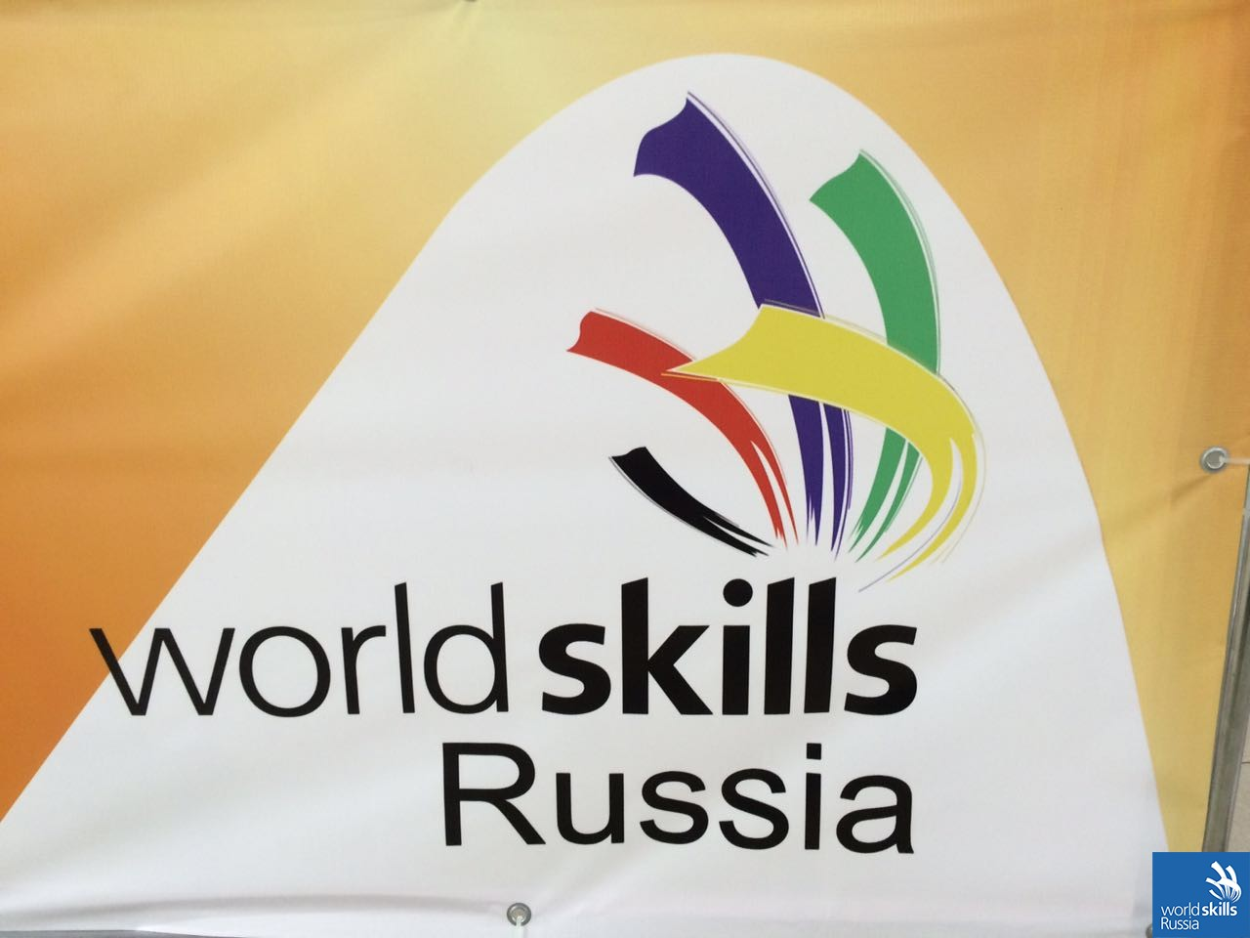
Итоги работы за 1 семестр 2021-22 уч. года
12. Подготовили победителей и призеров чемпионатов WSR молодые преподаватели: КУТЛУКАЕВА Д.Р., ФЕДУЛОВ И.С., ГАЛИЕВ Д.С.
13. Подготовил и провел мастер-класс на ЕМД 18.11.21 г. молодой педагог СУЛЕЙМАНОВ С.В.

Slide 11
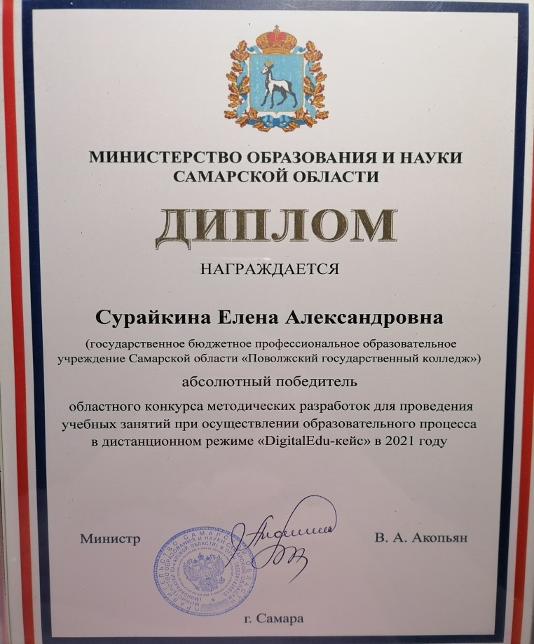
Итоги работы за 1 семестр 2021-22 уч. года
14. Больших успехов в конкурсах профессионального мастерства добились наставники колледжа:
СУРАЙКИНА Е.А., ЕРМАКОВА Е.А.

Slide 12
Лучшие наставники ПГК по итогам работы в 1 семестре
1. Сурайкина Е.А.
2. Ермакова Е.А.
3. Абросимова Г.А.
4. Куликова Ю.И.
5. Корнилова А.А.
6. Лапицкая М.А.
Критерии оценки:
1) достижения наставляемых педагогов,
2) анкеты обратной связи наставляемых,
3) профессиональные достижения наставников.

Slide 13
Благодарю за внимание!!!

